Slide 1
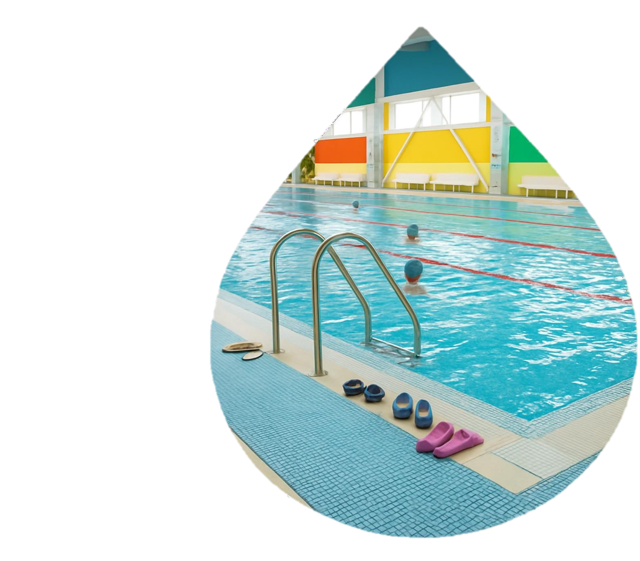





Bienvenue à notre webinaire sur la gestion raisonnée de l'eau et de
l'énergie dans les piscines collective !
Il commence à 10h00
Afin de faciliter la présentation et les échanges, merci de :
bien garder votre webcam et votre micro éteints,
renommer votre profil de manière à pouvoir identifier qui vous êtes (prénom, nom, structure). Pour ce faire, aller sur votre nom, cliquer sur les trois points sur le côté droit et modifier,
lever la main lorsque vous souhaiterez prendre la parole lors des temps d’échanges qui auront lieu à la fin du webinaire.
Merci, et à tout de suite ! ☺
La webconférence est enregistrée!
Webinaire gestion raisonnée de l’eau et de l’énergie dans les piscines collectives 2026
2

Slide 2
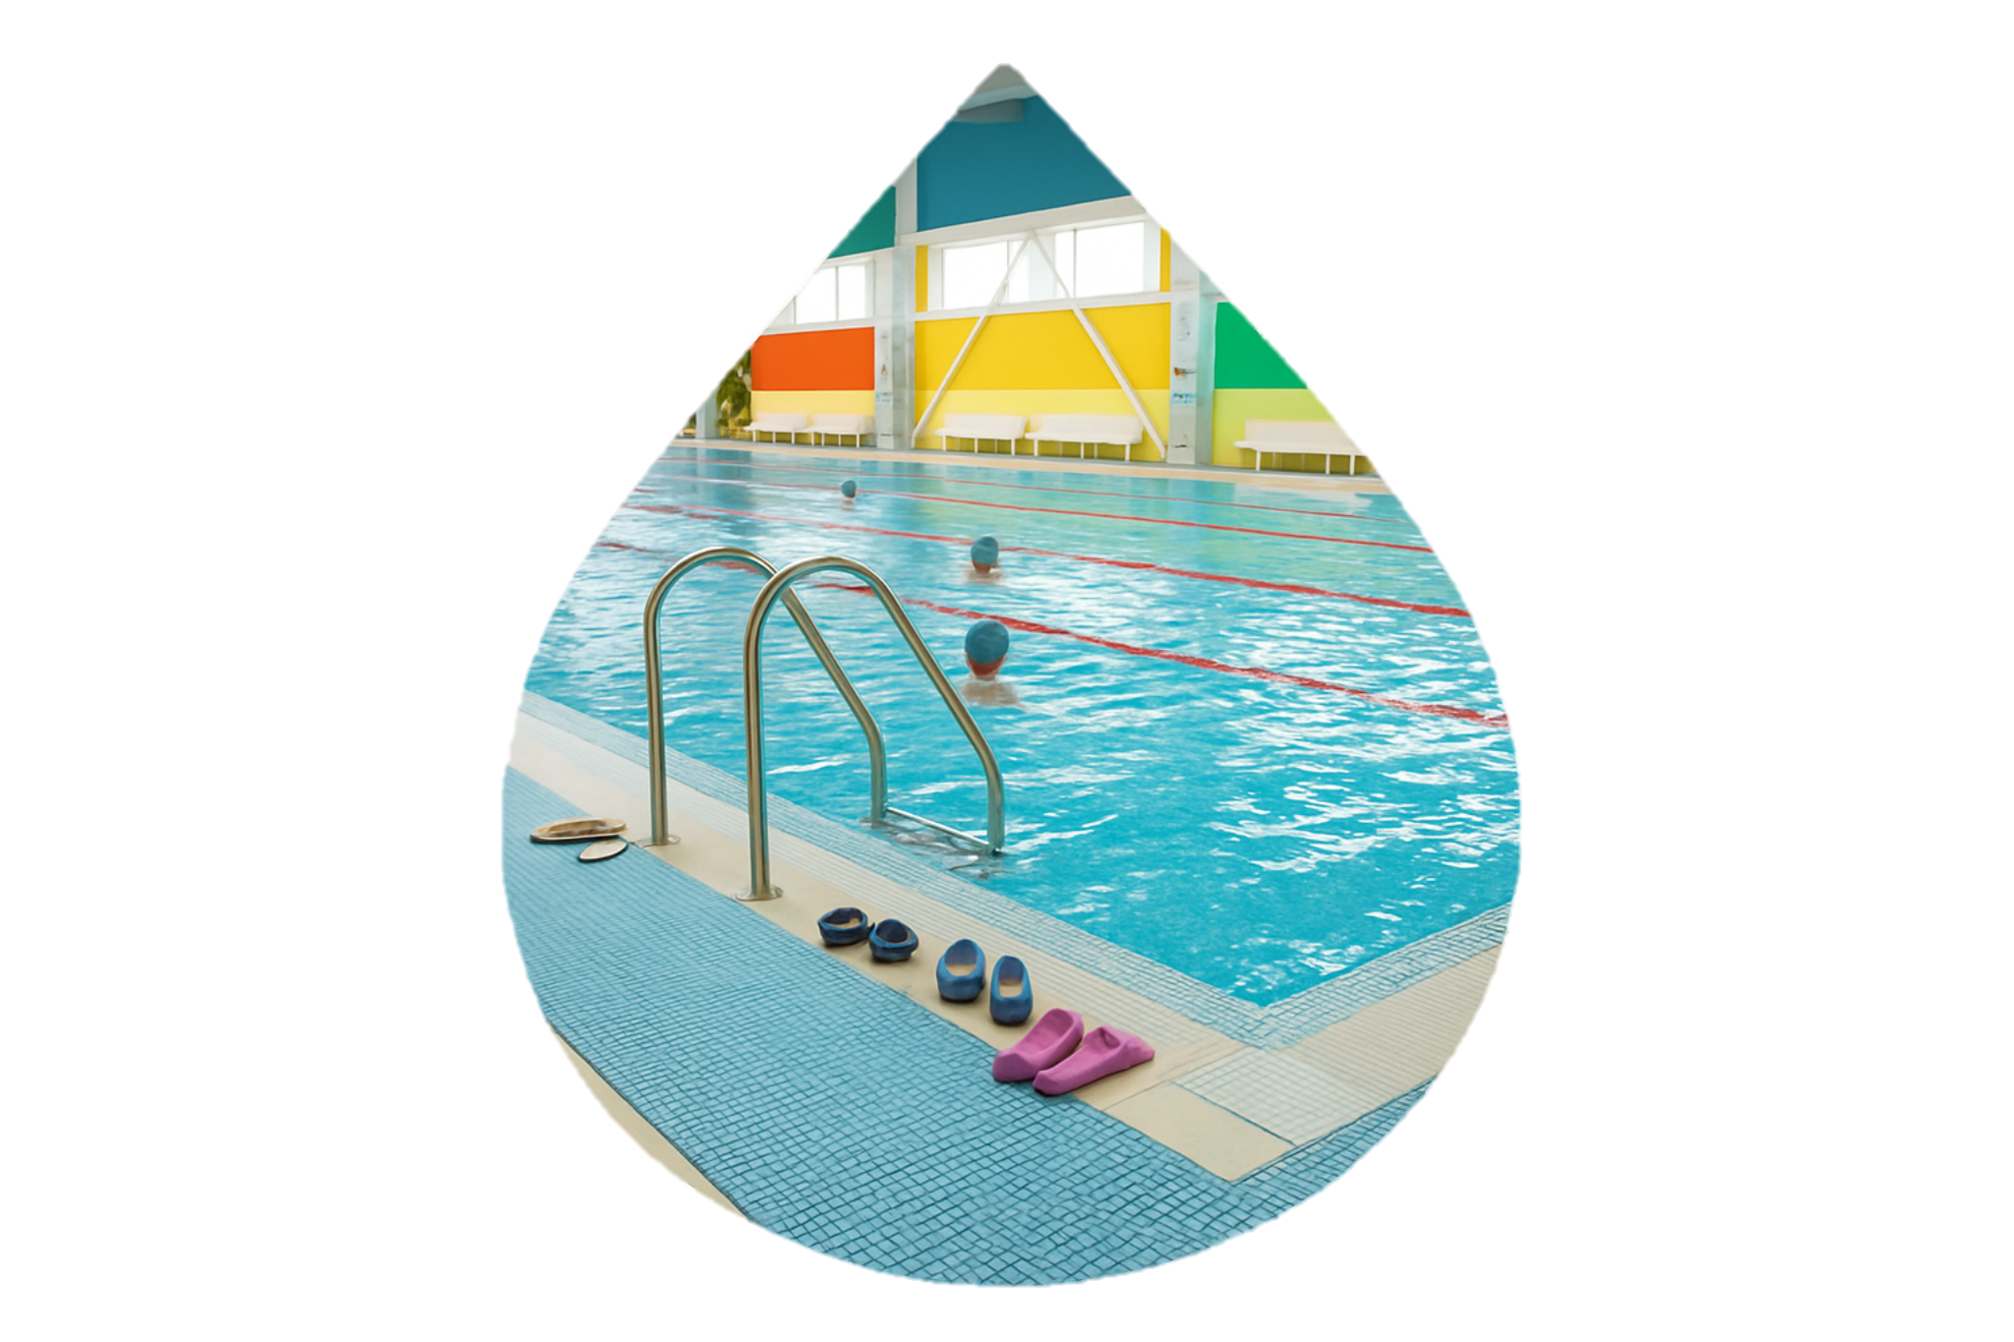




« Gestion raisonnée de l’eau et de l’énergie dans les piscines collectives »
Mardi 7 avril 2026 10h à 11h30
Webinaire organisé par :

Slide 3
Déroulé du webinaire
Introduction & mise en contexte - M. LAVAUD FNCCR / CBPEET
Normes AFNOR : ce qu’il faut savoir - M. BOEGLIN – FPP
Focus EICH - Mme LALUQUE – FNCCR
Enjeux & solutions concrètes Avec Mme BACHTANICK – ACTEE
Retour d’expérience CENTRE NAUTIQUE CARRE D’EAU – M. RIBEYRON – CA Bourg-en-Bresse
Piscines collectives : solutions & bonnes pratiques - M. AZAM - FPP
Outils & accompagnement FPP - M. IORIO & Mme DELMONTE
Webinaire organisé par :

Slide 4
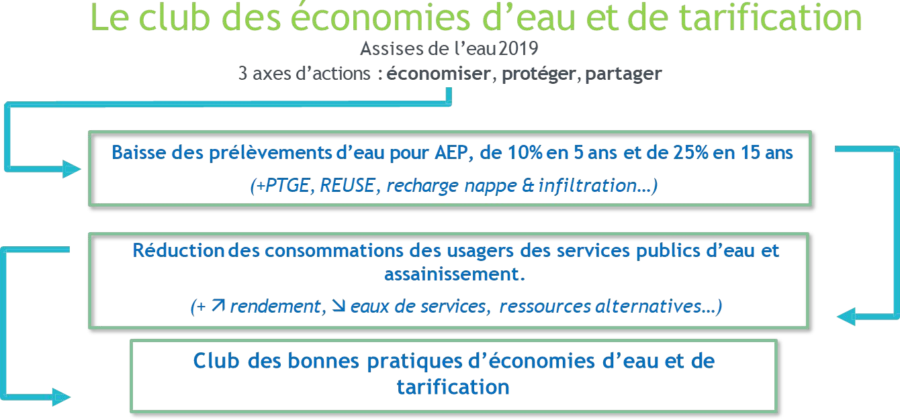




Slide 5


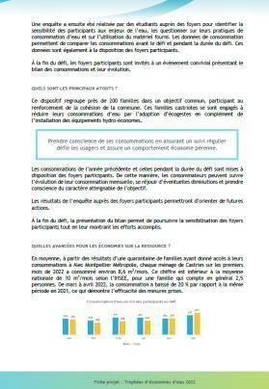






Les objectifs du club
Partager, capitaliser et diffuser des bonnes pratiques de réduction des consommations d’eau potable, et prendre en compte les enjeux opérationnels et de financement des SPEA
Comment ?
Lettres d’actualité
Fiches recommandations
Trophées
Fiches projets
+ 2000
adhérents
www.club-ecodeau.fr
club.ecodeau@fnccr.asso.fr

Slide 6








Retrouvez toutes nos publications sur notre site
Et inscrivez-vous à notre newsletter trimestrielle !

Slide 7



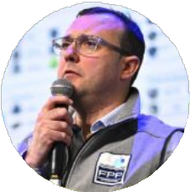
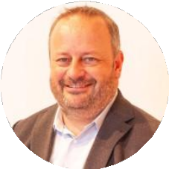
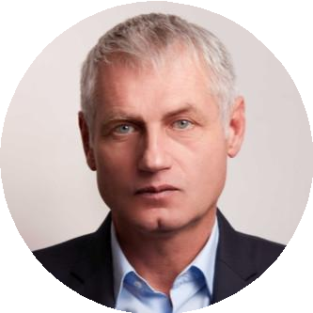
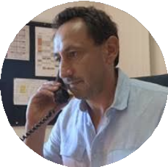




Les Intervenant.e.s
Pauline LALUQUE Chargée de mission veille et animation technique eau et assainissement (FNCCR)
Inès BACHTANIK
Chargée de mission efficacité énergétique (ACTEE)
Allegra DELMONTE Ingénieure environnement (FPP)
Pierre IORIO Responsable qualité et ingénierie (FPP)
Laurent AZAM Directeur activité Piscine / traitement de l’eau chez GACHES Chimie (intervention sous l’ égide de la FPP)
Thierry BOEGLIN Global Manager chez Poesidon (intervention sous l’ égide de la FPP)
Damien RIBEYRON
Directeur des équipements sportifs au sein de Grand Bourg agglomération
Centre nautique Carré d'Eau (intervention sous l’ égide de la FNCCR)

Slide 8
Normes AFNOR : ce qu’il faut savoir Fédération des Professionnels de la Piscine et du spa

Slide 9
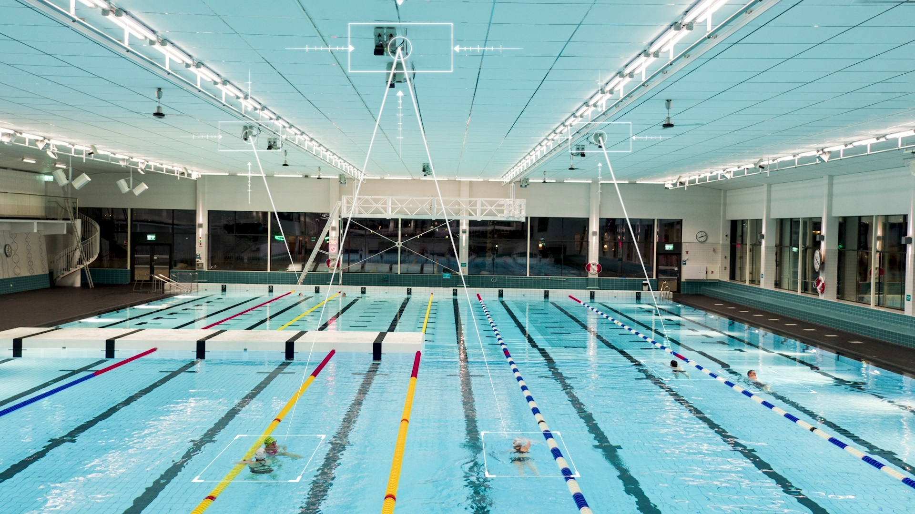
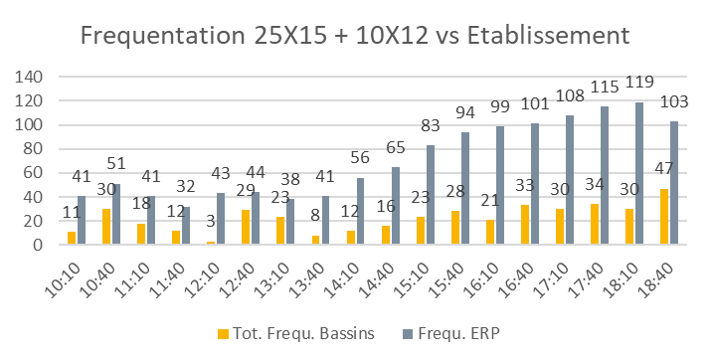




Thierry BOEGLIN
Président de la commission AFNOR / S52L
Piscines à usage public et/ou collectif,
Équipements aquatiques associés et articles de loisirs flottants
Directeur de Poséidon
Solutions d’IA pour la détection de noyades en piscines publiques & data analytiques de fréquentation des bassins
Webinaire gestion raisonnée de l’eau et de l’énergie dans les piscines collectives 2026

Slide 10
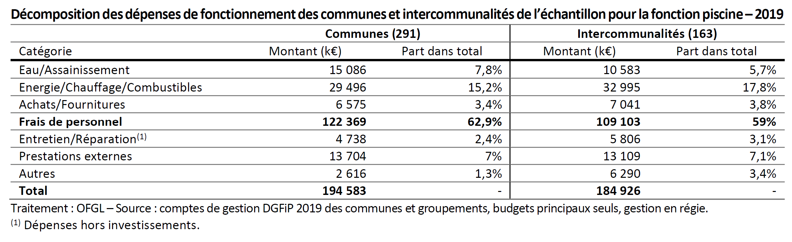

Décomposition des dépenses de fonctionnement
Eau & Energie : 23 %
Frais de personnel : 63 %
Webinaire gestion raisonnée de l’eau et de l’énergie dans les piscines collectives 2026
Notes:
La répartition des consommations énergétiques révèle trois postes majeurs : le chauffage et la déshumidification de l'air (60%), le chauffage de l'eau des bassins (30%) et la production d'eau chaude sanitaire (10%).
https://patrickbayeux.com/actualites/cout-de-fonctionnement-des-piscines-2000-a-2200-e-du-m2-de-plan-deau-pour-une-piscine-couverte/

Slide 11
La norme sur la sobriété énergétique des piscines publiques (NF S52-015)
Par rapport à une année de référence comprise entre 2010 et 2022, le décret tertiaire de 2019 impose déjà aux centres aquatiques de réduire leur consommation énergétique de :
40% d'ici 2030,
50% d'ici 2040,
60% d'ici 2050.
Webinaire gestion raisonnée de l’eau et de l’énergie dans les piscines collectives 2026
Notes:
https://www.boutique.afnor.org/

Slide 12
NF S52-015 - Introduction
La sobriété est atteinte par l'adoption de technologies et de comportements visant au maintien des niveaux de consommations strictement nécessaires au fonctionnement de l'équipement, ainsi qu'à la sauvegarde permanente de ces énergies jusqu'à leur utilisation finale.
Le recours au mix énergétique et à la récupération/revalorisation des énergies fatales entrent également dans le processus de préservation des ressources, et sont donc essentiels dans la démarche de sobriété.
Webinaire gestion raisonnée de l’eau et de l’énergie dans les piscines collectives 2026

Slide 13
S52-015 – Domaine d’application
Le présent document spécifie des exigences et des recommandations de sobriété énergétique et de performance dans les piscines classées telles que spécifiées dans la NF EN 15288-1 (Types 1, 2 et 3), qui sont dans la réglementation des baignades d'accès payants ou des piscines privées à usage collectif.
Ce document s'applique aux piscines existantes ayant un projet d'optimisation énergétique, de réhabilitation, de restructuration, d'extension, de rénovation et aux constructions neuves, y compris aux bassins destinés aux traitements thérapeutiques, aux piscines avec des bassins en eau de mer ou eau minérale naturelle et aux bains à remous à usage public.
Webinaire gestion raisonnée de l’eau et de l’énergie dans les piscines collectives 2026
Notes:
15288 1: usage public -> utilisation d’une installation ouverte à tous ou à un groupe défini de personnes, et qui n’est pas destinée
uniquement au propriétaire/à l’exploitant, à sa famille et aux personnes qu’il invite, indépendamment du paiement d’un tarif d’entrée
Type 1 : Piscine dont les activités aquatiques constituent l’activité principale (par exemple, piscines municipales, piscines ludiques, parcs aquatiques) et dont l’usage est « public »
Type 2 : Piscine qui constitue un service additionnel à l’activité principale (par exemple, piscines d’hôtels, de campings, de clubs privés, piscines thérapeutiques, piscines scolaires) et dont l’usage est « public »
Type 3 : Toutes les piscines dont l’usage est « public » (tour de plongeon, bassins d’entraînement militaire, bassins de formation des sauveteurs, bassins
de plongée sous-marine) à l’exception des types 1 et 2

Slide 14
NF S52-015 - Sobriété en conception
Focus technique :
Energie thermique
Maîtrise des déperditions de chaleur
Production de chaleur
Production de froid
Traitement de l’air et de la ventilation
Energie électrique
Gestion de l’eau
Cycle de l’eau et réutilisation
Sobriété dans l’exécution des travaux
Webinaire gestion raisonnée de l’eau et de l’énergie dans les piscines collectives 2026

Slide 15
NF S52-015 - Sobriété dans l’exploitation
Gestion de la supervision technique
Mises à disposition des données de consommation d'énergie et des valeurs de fonctionnement
Gestion et pilotage des installations
Exploitation des données
Pilotage des équipements de production et de distribution de chaleur
Pilotage des équipements de traitement de l’air
Pilotage des équipements de traitement de l’eau
Pilotage des équipements d'éclairage
Webinaire gestion raisonnée de l’eau et de l’énergie dans les piscines collectives 2026

Slide 16
L’arrêté du 19 décembre 2025
Fin de la vidange annuelle obligatoire des piscines publiques une potentielle économie de 3 milliards de litres par an :
Le nouveau dispositif s’aligne sur les pratiques déjà en vigueur dans plusieurs pays européens
Le décret permet de réduire les temps de fermeture des piscines (et donc d’améliorer la continuité de service public), d’alléger les charges des collectivités et de préserver les ressources (eau, énergie, consommables…)
La vidange annuelle est responsable de 10 % de la consommation d’eau d’une piscine municipale. À l’échelle nationale, cela équivaut à 3 milliards de litres d’eau par an et 20 à 30 millions d’euros de dépenses pour les collectivités
Webinaire gestion raisonnée de l’eau et de l’énergie dans les piscines collectives 2026
Notes:
L’Arrêté relatif aux dispositions techniques applicables aux piscines mentionnées à l’article D.1332-1 du Code de la santé publique abroge l’obligation de vidange annuelle pour les bassins

Slide 17
Le Décret n° 2026-118 du 20 février 2026
La personne responsable de la piscine organise et met en œuvre la surveillance des installations, du système de traitement de l'eau et de la qualité des eaux de la piscine, ainsi que du système de ventilation d'air de l'établissement. Cette surveillance obligatoire comprend notamment :
1° Une vérification régulière des mesures prises pour le fonctionnement des installations ;
2° Un programme de prélèvements d'échantillons d'eau et d'analyses en fonction du type de piscines, tenant compte de leur FMI théorique ou de la nature de l'établissement dans lequel elles se situent. ..
3° La tenue à jour d'un carnet sanitaire dont le contenu est défini par arrêté du ministre chargé de la santé.
Webinaire gestion raisonnée de l’eau et de l’énergie dans les piscines collectives 2026

Slide 18
Focus sur les Eaux Impropres à la Consommation Humaine Fédération Nationale des Collectivités Concédantes et Régies (FNCCR)

Slide 19
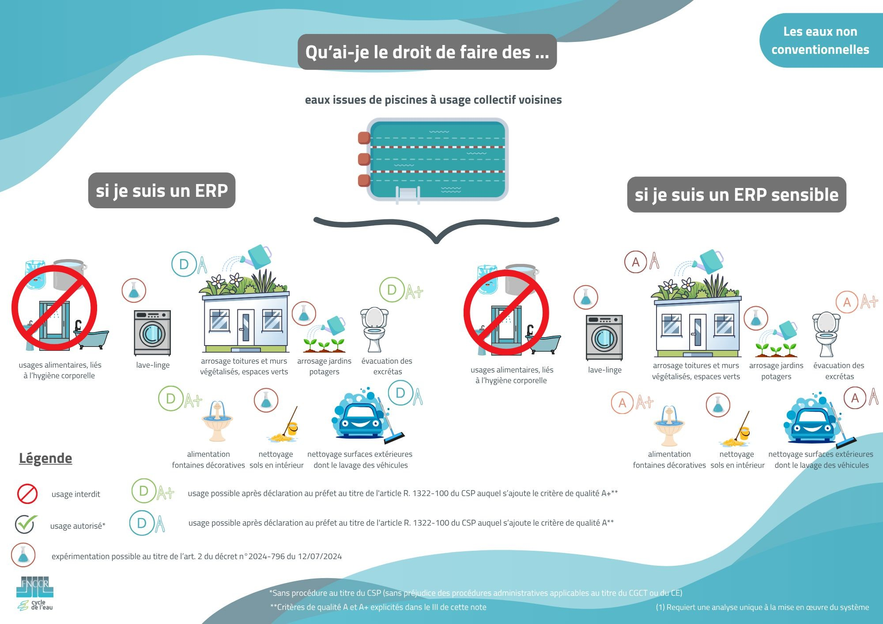




Les nouveautés règlementaires Les ERP, ERP sensibles et bureaux
Décret n°2024-796 du 12 juillet 2024 relatif à des utilisations d'eaux impropres à la consommation humaine (pour des usages domestiques.
Arrêté d’application du 12 juillet 2024 : définit les qualités et conditions d’utilisation de ces eaux dans le cadre d’usages domestiques (annexe II),
Code de la Santé Publique :
Les articles R 1322-87 à R.1322-123
Art R 1322-90 :
« ‘ ‘ Eaux issues des piscines à usage collectif'': eaux issues des piscines mentionnées à l'article D. 1332-1, provenant exclusivement des opérations de vidanges des bassins, des pédiluves et rampes d'aspersions pour pieds, ainsi que du lavage des filtres ; »

Slide 20
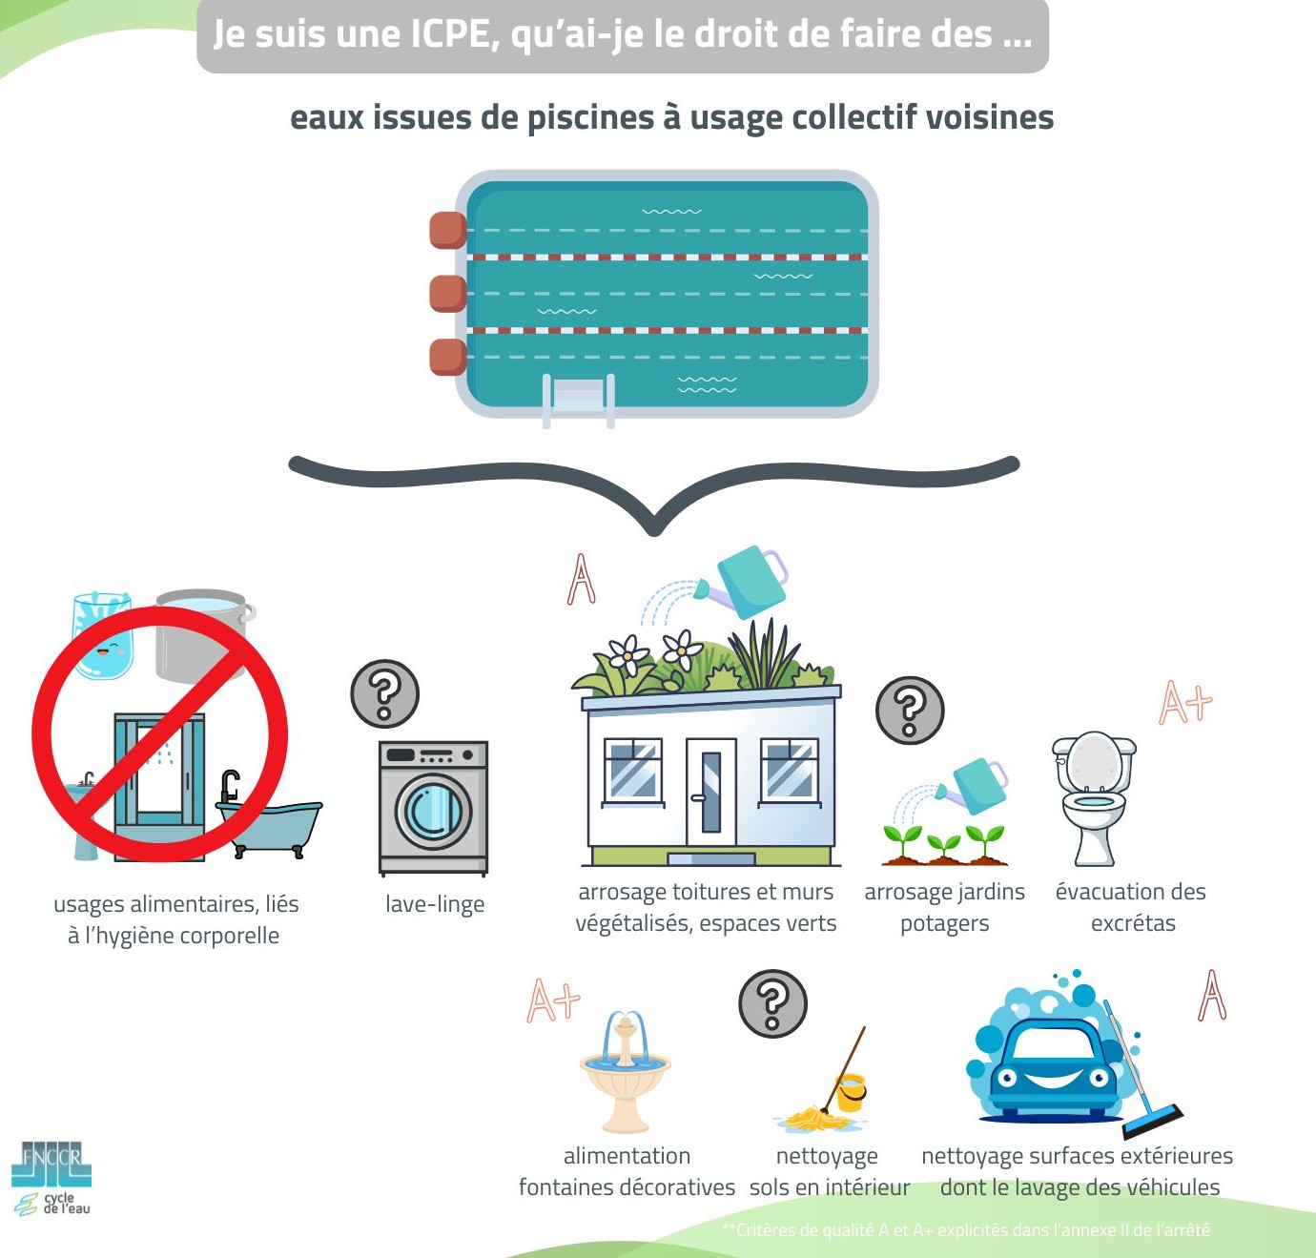
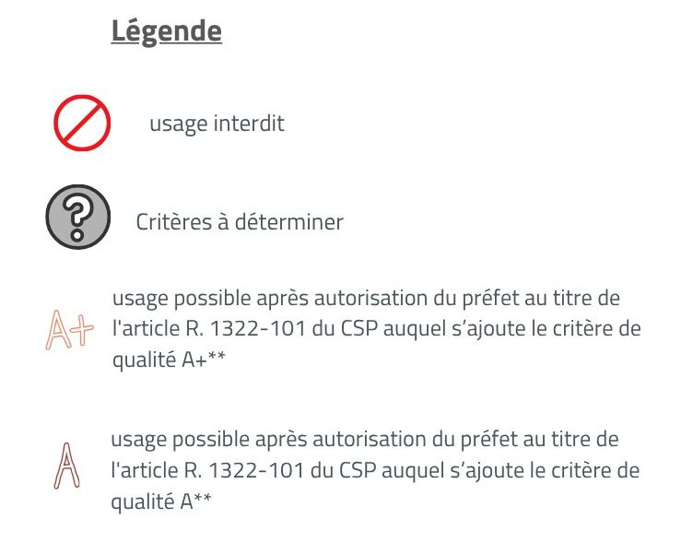
Les nouveautés règlementaires Les ICPE
Décret n° 2025-239 du 14 mars 2025 relatif à l'utilisation d'eaux impropres à la consommation humaine pour des usages
domestiques au sein des protection de l'environnement
Code de l’environnement :
installations classées pour la
Art. R. 512-100.-I.-L'utilisation des eaux impropres à la consommation humaine, est permise […] lorsque la qualité de ces eaux n'a aucune influence, directe ou indirecte, sur la santé de l'usager et que les intérêts mentionnés à l'article L. 511-1 du présent code sont protégés, pour les usages domestiques
Arrêté 14 mars 2025 - art 2 :
« Eaux issues des piscines à usage collectif » : eaux impropres à la consommation humaine définies à l'article
D. 1332-1 du CSP, provenant exclusivement des opérations de vidanges complètes des bassins, des vidanges partielles liées à l'obligation de renouvellement d'eau journalier, des pédiluves et rampes d'aspersions pour pieds, ainsi que du lavage des filtres.

Slide 21
Les Enjeux & Solutions Concrètes Action des Collectivités Territoriales pour l’Efficacité Energétique (ACTEE)

Slide 22


Optimiser les consommations en eau et en énergie de son installation aquatique

Slide 23


Echauffement !
En moyenne, quelle est la part du coût des fluides (eau, électricité, chauffage) dans les charges d’exploitation d’une piscine publique ?
17 %
34 %

Slide 24

En moyenne, quelle est la part du coût des fluides (eau, électricité, chauffage) dans les charges d’exploitation d’une piscine publique ?
17 %
Mais avec une grande variabilité, allant de 8% à
34%
Source : étude AFIGESE (2022)
Donc marges de manœuvre pour réduire ces
consommations

Slide 25
Quel est le premier poste de consommation en chaleur d'une piscine intérieure ?
Le chauffage de l'eau des bassins
Le chauffage de l'air et sa déshumidification

Slide 26
Quel est le premier poste de consommation en chaleur d'une piscine intérieure ?
Le chauffage de l'air et sa déshumidification
Très souvent les CTA représentent les 2/3 des consommations !

Slide 27
Quel est le coût moyen d’exploitation journalier d’une piscine ?
+ 4000 €/jour soit 1,5M€ par an
+ 500 €/jour soit 182k € par an

Slide 28
Quel est le coût moyen d’exploitation journalier d’une piscine ?
+ 4000 €/jour soit 1,5M€ par an
Mais avec une grande variabilité, allant de 900 €
à 12 000 €/jour
Source : étude Observatoire des Finances et de la Gestion Public (2023) – étude menée sur 39 piscines de 250 m² à 2 814 m² dans la région Angevine (49)

Slide 29
Enjeux et contexte

Slide 30

Enjeux et contexte
Des équipements particuliers
Besoin en rénovation colossale
Dépendance aux énergies fossiles
Modèle financier propre
Demande et attentes des citoyens

Slide 31
Enjeux et contexte
Dont les enjeux sont amplifiés par :
La hausse du prix de l’énergie
Raréfaction de la ressource en eau

Slide 32
Quelles solutions pour réduire ses consommations en eau et énergie ?

Slide 33
Avant tout
:
Connaître son installation !!
Suivi des consommations en eau et énergie le plus précis possible
Connaissance des équipements techniques, usages, fréquentation, etc.
Quelque que soit le mode de gestion :
Avoir au moins un ETP au sein de la collectivité qui suit l’équipement
S’appuyer sur un marché de performance pour l’exploitation des systèmes et travaux
Suivi des consommations, engagement sur les économies et pénalités (le cas échéant), PPI bien défini et réaliste, etc.
Ne pas hésitez à vous faire accompagner pour la rédaction du MGP

Slide 34

I.
Améliorer l’exploitation de son installation
Les mesures sans gros œuvre !

Slide 35
Maintenir une bonne qualité de l’eau des bassins
A.

Slide 36

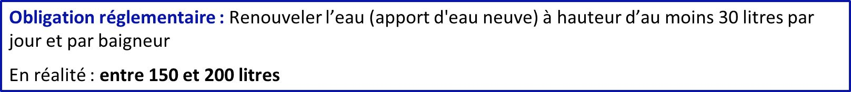
A. Maintenir une bonne qualité de l’eau des bassins
Objectif : Diminuer le risque d’apparition des chloramines et ainsi limiter les besoins en traitement de l’eau, de l'air, et en apport d’eau neuve

Slide 37
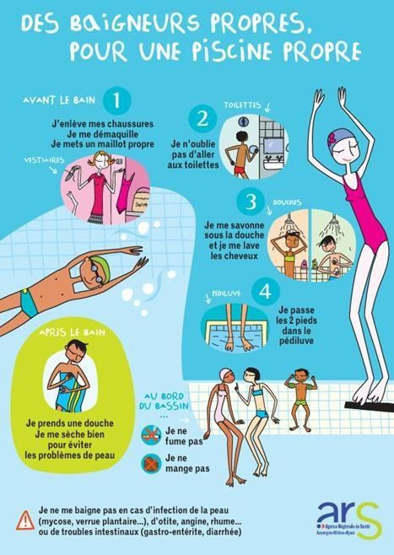
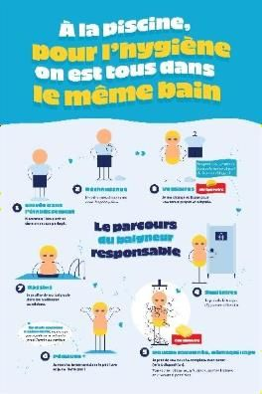
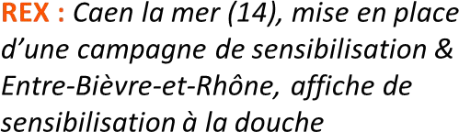
A. Maintenir une bonne qualité de l’eau des bassins
L’hygiène des baigneurs
Sensibiliser et assurer un "chemin du baigneur"
Port du bonnet obligatoire, interdiction des shorts de bains ou autre tenues amples
Assurer le passage par les douches (savonnées et obligatoires) et par les pédiluves, via une seule entrée dans le hall bassin

Slide 38
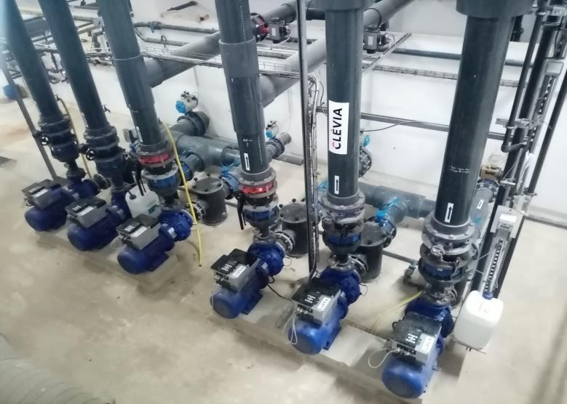
A. Maintenir une bonne qualité de l’eau des bassins
2. Une circulation et filtration adaptées
Optimiser les systèmes de filtration :
Vérifier le dimensionnement des pompes (en sur ou sous régime, usure prématurée des équipements et filtration mal adaptée)
Installer des variateurs de vitesse sur les pompes (situation occupation/ inoccupation avec la mise en place de réduits)
REX : Saint-Brieuc (22), piscine Geolys, audit des installations révèle le surdimensionnement de 3 pompes. Amortissement de l’investissement sur 3 ans pour la mise en place de variateurs de vitesse.
Ardennes métropole (08), Centre Aquatique Bernard Albin

Slide 39
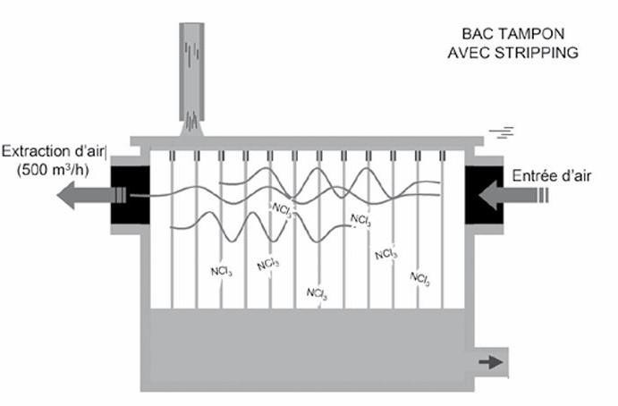
A. Maintenir une bonne qualité de l’eau des bassins
2. Une circulation et filtration adaptées
Si le bac tampon le permet, adopter la méthode du strippage
(forcer extraction des polluants avec de l'
Diminuer la fréquence et besoins en eau pour le lavage des filtres
Nettoyage des filtres en fonction de l'encrassement constaté (constat visuel et mesure)
Investir dans un surpresseur pour le lavage des filtres
air)
REX : Saint-Brieuc, piscine Geolys, division par 1/3 des besoins en eau, soit 2 000 m³ économisés, amortissement sur 3 ans
Dernier recours : Investir dans un traitement de l’eau supplémentaire (traitement UV)
Schéma : Association Française des Techniques Hydrothermales

Slide 40
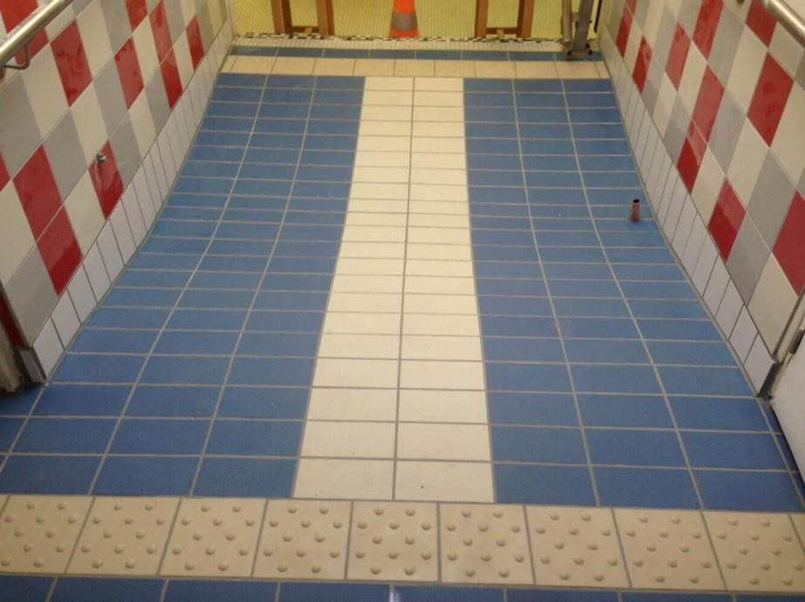
A. Maintenir une bonne qualité de l’eau des bassins
Une circulation et filtration adaptées
S’attarder sur les pédiluves qui fonctionnent très souvent 24h/ 24
S’équiper de programmateurs horaires pour adapter leur fonctionnement à la fréquentation et/ ou détecteur de passage
Réglementation :
Passage obligatoire, vidange quotidienne obligatoire et durée de 30 mins du cycle de l’eau

Slide 41
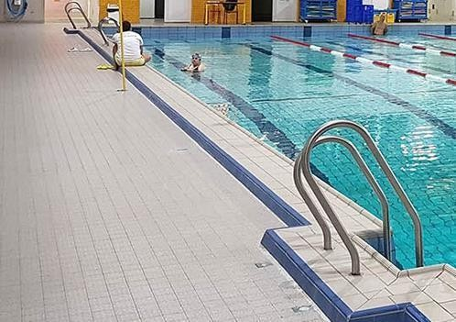
A. Maintenir une bonne qualité de l’eau des bassins
Nettoyage des surfaces
Le nettoyage des plages, autour des pédiluves et vestiaires
Formaliser une procédure interne de nettoyage des surfaces, précisant notamment les zones spécifiques de nettoyage, les fréquences de nettoyage, la nature des produits employés et leur compatibilité avec l'usage en piscines, etc.

Slide 42
Optimiser le chauffage de l’eau
B.

Slide 43

B. Optimiser le chauffage de l'eau
1. Actions de suivi et d’entretien
Assurer le suivi des consommations d'eau et d'énergie avec compteurs et sous-compteurs, logiciel de suivi des consommations (adapté et bien dimensionné)
Afin de déceler des pertes anormales (fissures, défauts d’étanchéité, etc.) et connaître son installation
Assurer un entretien des réseaux hydrauliques
Calorifuger les réseaux pour éviter les déperditions
Entretenir les réseaux régulièrement en préventif pour éviter les actions curatives plus coûteuses (limiter embouage pour conserver la puissance de chauffe, etc.)
Vérifier et assurer l’étanchéité des bassins
(ex : tests colorants)
Réaliser un diagnostic technique et
hydraulique du système de chauffage
Eviter le sur/ sous-dimensionnement au regard des besoins

Slide 44
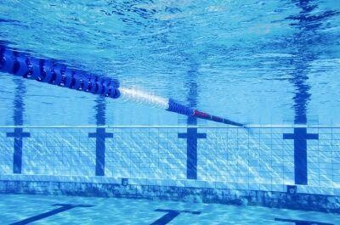
B. Optimiser le chauffage de l'eau
2. Actions d’optimisation
Récupérer la chaleur des eaux grises
Installer un échangeur thermique pour chauffer les eaux entrantes via les calories des eaux sortantes
REX : Piscine intercommunale du Pinsan (33), solution qui couvre ¼ des besoins de la piscine en chauffage
Limiter les déperditions de chaleurs dans la mesure du possible sous le bassin et couverture de celui-ci
Adapter le(s) bassins aux usages
Réduire la profondeur du bassin
Regrouper et optimiser les plages d’accueil

Slide 45
Maîtriser la température et l’hygrométrie de l’air
C.

Slide 46


C. Maîtriser la température et l’hygrométrie de l’air
Objectif
Trouver et maintenir un bon équilibre entre l’humidité et la température de l’air
Il faut réussir à renouveler l’air pour évacuer l’humidité excédentaire et les polluants (trichloramines), sans perturber la température de l'air ambiant et le niveau d’évaporation
Un juste équilibre à trouver !
un air humide est plus difficile à chauffer qu'un air sec
mais un air sec accentue l'évaporation de l'eau
* hall bassin

Slide 47
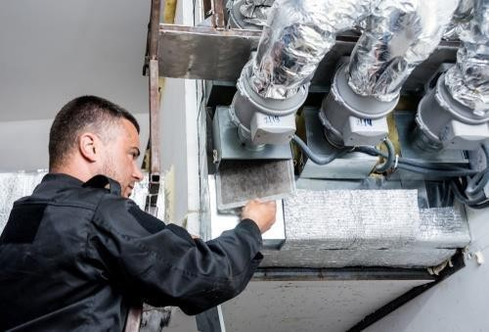
C. Maîtriser la température et l’hygrométrie de l’air
1. Choisir un système performant
S’équiper d’une centrale de traitement d’air (CTA) qui assure la filtration, le chauffage et refroidissement de l’air, ainsi que le traitement de l’hygrométrie
Avoir un procédé de déshumidification efficace pour réduire le dimensionnement du système de chauffage
2. Entretenir les systèmes
Assurer un entretien régulier des systèmes de ventilation
>Mesurer et comparer les débits de soufflage théoriques et réels
>Prévenir la corrosion et l’encrassement du système et des conduits, etc.

Slide 48

C. Maîtriser la température et l’hygrométrie de l’air
3. Optimiser la ventilation
Vérifier le dimensionnement de l’installation
Doter le système de variateurs de vitesse pour adapter au besoin
Cloisonner le hall d’accueil et bassin/ vestiaires : pour pouvoir adapter le niveau de chauffage, et la ventilation aux usages
REX : Aquatis de Fougères Agglomération (35), la CTA ajuste les paramètres en fonction de la fréquentation réelle du site=> économies d’énergie de 30 % sur les consommations électriques !
En période de forte chaleur et si besoin
Prévoir une sur-ventilation nocturne pour éviter l’ouverture des ouvrants qui perturbent la CTA

Slide 49
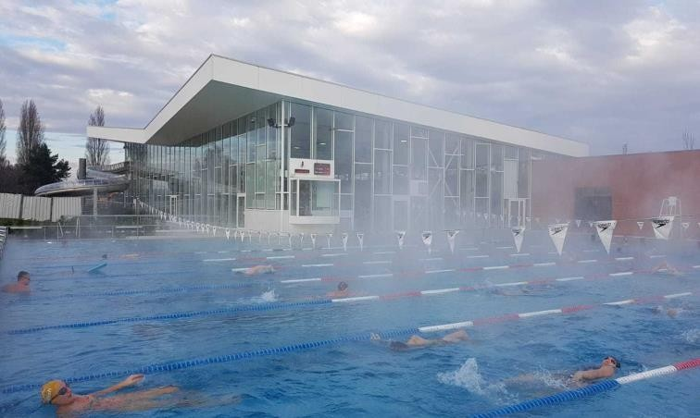
C. Maîtriser la température et l’hygrométrie de l’air
Se doter qu'une couverture thermique
Protéger les contours de son bassin
(minimum 2 m de hauteur) pour limiter les effets du vent
Les bassins nordiques
Absence de consommations pour la CTA mais pertes thermiques de l'eau (jusqu’à 2x plus d’énergie finale par m² de plan d'eau pour le chauffage de l’eau qu’un bassin intérieur)
REX : Centre aquatique de Fougères Agglomération (35), 7 bassins, 30 % de l’énergie globale de l’infrastructure est dédié au bassin nordique, voire 50 % quand la température extérieure est de 8° C et que le vent souffle à 30 km/h

Slide 50
Equiper le hall bassin et les sanitaires
D.

Slide 51

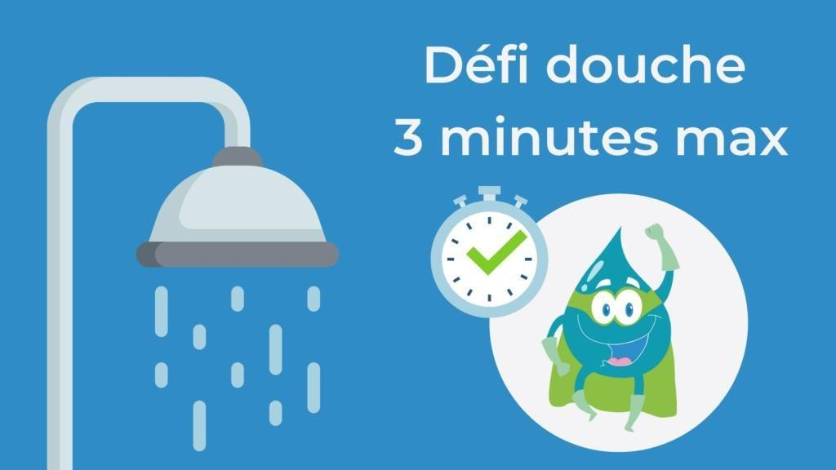

D. Equiper le hall bassin et les sanitaires
Les sanitaires
[Personnel d’entretien]
Entretenir les équipements (robinets, chasses, d’eau, etc.) et canalisations, faire la chasse aux fuites
Installer des dispositifs à faible débit (chasse d’eau à double flux, mousseurs, etc.)
Ex pour les douches : 10 % d’économie financière sur les fluides avec le passage du débit de 12L/min à 6L/min
Aucune baisse de confort !
[Usagers]
Sensibiliser les usagers aux éco-gestes (promouvoir le signalement des fuites, les douches courtes, etc.)

Slide 52
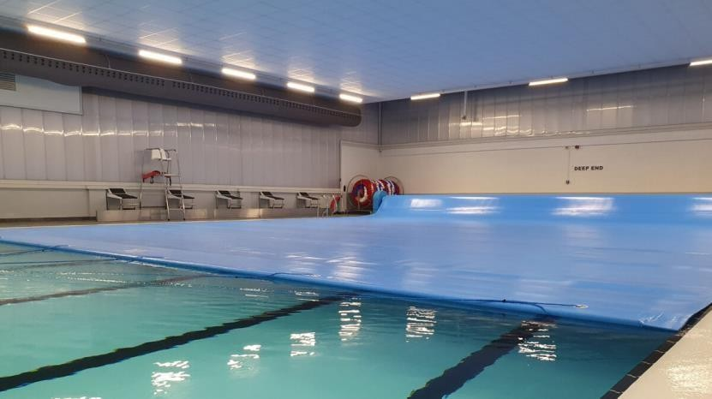

D. Equiper le hall bassin et les sanitaires
Le hall bassin
Protéger le bassin : pour limiter les déperditions de chaleur, l’évaporation et les besoins de traitement de l’air
Couvertures isothermiques
Jusqu’à 40 % d’économies d’énergie sur le chauffage de l’eau par an pour une piscine d’intérieur et au moins 50 % pour une piscine extérieure – ADEME
Brise vent pour les bassins extérieurs
▪
Optimiser les
apports
solaires, via
des protections
solaires
horizontales ajustables (stores, casquettes,
etc.), pour éviter les
surchauffes (et donc la sur-ventilation)

Slide 53


II. Les travaux à envisager

Slide 54

Prérequis : questionner les besoins et usages
Questionner les besoins à l’échelle d’un territoire
Espaces naturels aquatiques à proximité ?
Schéma directeur piscine ?
Questionner les usages de la piscine
Etudier la fréquentation actuelle et durée de la visite pour établir des projections, la période de pointe (dans la journée, l’année)
Etudier le profil des visiteurs (âges, pratiques, provenance)
Etudier les besoins des classes scolaires, associations sportives, etc.
Réfléchir sur les possibles offres à développer, etc.

Slide 55


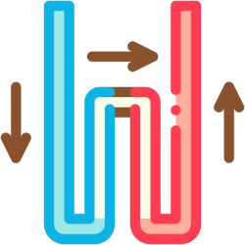
Rénover son installation
Isolation de l’enveloppe
Pour limiter les pertes en énergie et le phénomène de condensation et assurer une meilleure perméabilité à l’air (isolation des murs et toiture, remplacement des menuiseries, traitement des ponts thermiques, etc.)
Les systèmes de chauffage et traitement de l’eau
Attention au fonctionnement en sur-régime de la chaudière si travaux uniquement sur l’isolation
Médias filtrants plus performants qui nécessite moins d’entretien
Les énergies renouvelables
Bonne isolation nécessaire, recommandation émission à basse ou très basse température
Etudier la possibilité de la géothermie
Si consommation en ECS importante > panneaux solaires thermiques à étudier

Slide 56


Rénover son installation
La ventilation
Investir dans une centrale de traitement de l’air et système double flux
Profiter d’une rénovation globale pour revoir l’étanchéité et le
calorifugeage des tuyaux
Le bassin
Vérifier l'étanchéité (privilégier une rénovation avec un bassin inox)
L’éclairage
Poser des
LEDS (relamping) et intégrer des systèmes de gestions
automatisés pour les zones à occupation intermittente (sanitaires, douches fermées, vestiaires, etc.)
Installer un système de graduation pour les bassins dotés de surfaces vitrées

Slide 57

Chaque équipement aquatique est spécifique.
Les solutions à adopter sont à
étudier au cas par cas

Slide 58

Groupe de Travail : piscine – ACTEE - ADEME – CEREMA (Travail en cours)
Un groupe de travail national lancé en juin 2025, avec pour objectif de :
Publier un guide technique (fin 2026) à destination des décideurs et techniciens de piscines, les guidant dans l'atteinte des objectifs du Décret Tertiaire
Proposer des solutions les plus adaptées à chaque typologie de piscine
Partager des retours d'expériences variés
Des aides à la décision sur les montages juridiques et financiers
Des chiffres clef mis à jour, pour pouvoir situer son installation
https://www.cerema.fr/fr/actualites/comm ent-
reduire-consommations-energie-eau-piscines
- publiques

Slide 59
Retour d’Expérience CENTRE NAUTIQUE CARRE D’EAU Communauté d’Agglomération Bourg-en-Bresse

Slide 60

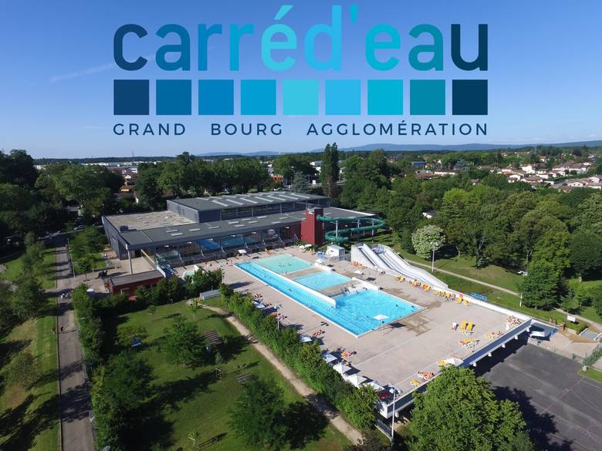


CENTRE NAUTIQUE CARRE D’EAU BOURG EN BRESSE
RECUPERATION DES EAUX DE PISCINE POUR REDUIRE LES CONSOMMATIONS D’EAU ET D’ENERGIE
Webinaire gestion raisonnée de l’eau et de l’énergie dans les piscines collectives 2026

Slide 61

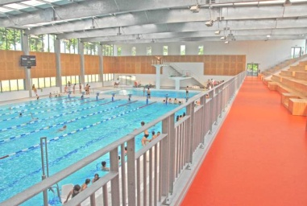
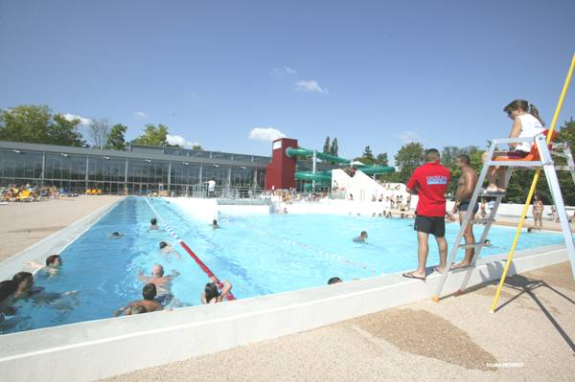
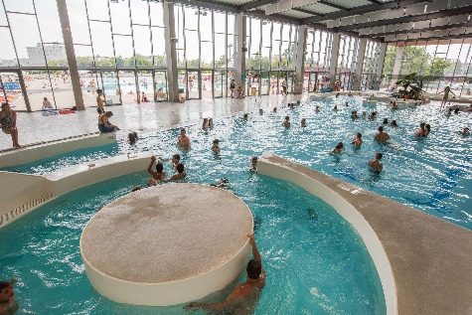
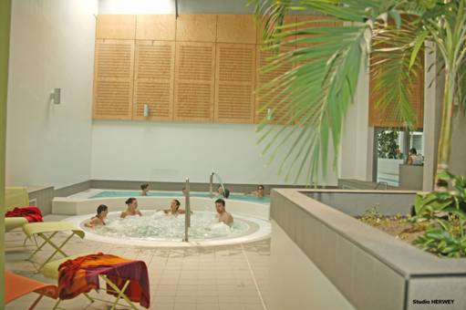

Établissement ouvert en 2007
LES BASSINS
Halle ludique
Halle sportive
Espace bien être
Bassin d’activités
Bassins d’été
2000m2 de plan d’eau
4000m3 dont 1000m3 pour les bassins d’été
FREQUENTATION
Annuelle: 280 000
Webinaire gestion raisonnée de l’eau et de l’énergie dans les piscines collectives 2026

Slide 62
CONTEXTE DEBUT DES ANNEES 2010
Consommation importante d’eau
45 000m3 en moyenne
Impact lavages de filtres
Consommation d’eau
Impact usagers (apports d’eau froide)
Impact agents (décalage horaires de travail en soirée pour limiter les apports d’eau froide)
Facturation de la taxe assainissement à partir de 2012
Réflexion pour développer de nouveaux process (ex: lavages de filtres)
Recherche de dispositifs pour limiter les consommations d’eau
Visites de sites
Rencontre avec la société ONSEN
Webinaire gestion raisonnée de l’eau et de l’énergie dans les piscines collectives 2026

Slide 63
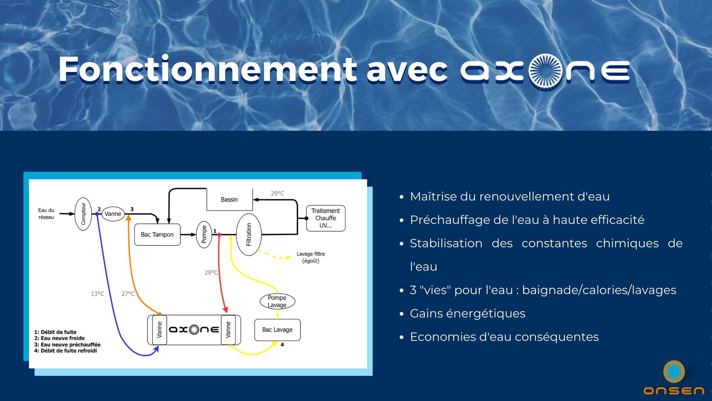
2014:INSTALLATION DU SYSTÈME DEGRE BLEU EAU CHAUDE (DBEC)
(nouveau nom = AXONE)
PRÉCHAUFFAGE DES EAUX DE 4 BASSINS INTÉRIEURS + LAVAGES DE FILTRES EN EAU REFROIDIE
Webinaire gestion raisonnée de l’eau et de l’énergie dans les piscines collectives 2026

Slide 64
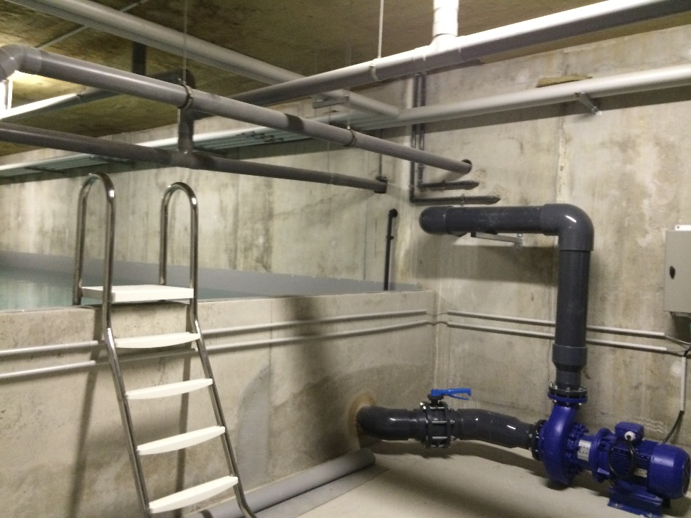
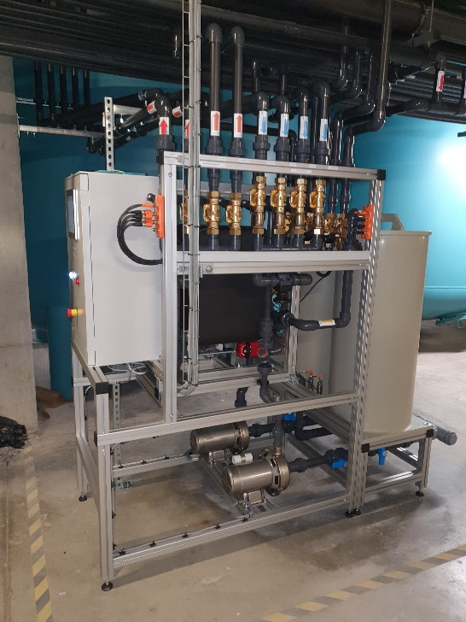
INSTALLATION DU SYSTÈME DEGRE BLEU EAU CHAUDE (DBEC)
(nouveau nom = AXONE)
+
MODULE DBEC/AXONE
Création d’un bac de stockage
Nouvelle version installée en 2020
Webinaire gestion raisonnée de l’eau et de l’énergie dans les piscines collectives 2026

Slide 65
RETOUR D’EXPERIENCE
Baisse des consommations d’eau:
10 000m3 par an
Baisse des dépenses énergétiques
En moyenne 250kWh soit 10% d’économies sur la consommation globale du bâtiment
Amélioration du confort des usagers:
Pas d’apport d’eau froide après les lavages de filtres
Amélioration des conditions de travail des agents chargés du traitement d’eau
Pas de travail en soirée (lavages de filtres en journée)
Webinaire gestion raisonnée de l’eau et de l’énergie dans les piscines collectives 2026

Slide 66
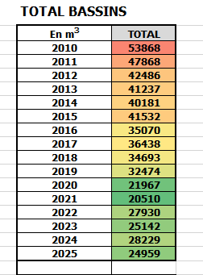
ZOOM SUR L’EVOLUTION DES CONSOMMATIONS D’EAU
évolution constante des process pour optimiser les consommations
Webinaire gestion raisonnée de l’eau et de l’énergie dans les piscines collectives 2026

Slide 67
BUDGET PROJET
2014: 220 000€ HT
Module DBEC
Bac de stockage
Raccordement réseaux
2020: 70 000€ HT
Module DBEC nouvelle version
FINANCEMENT
2014: 40 000€ HT conseil Départemental de l’Ain
2020: 70 000€ HT via Certificats d’Economie d’Energie
Webinaire gestion raisonnée de l’eau et de l’énergie dans les piscines collectives 2026

Slide 68
Piscines Collectives : Solutions & Bonnes Pratiques Fédération des Professionnels de la Piscine et du Spa (FPP)

Slide 69

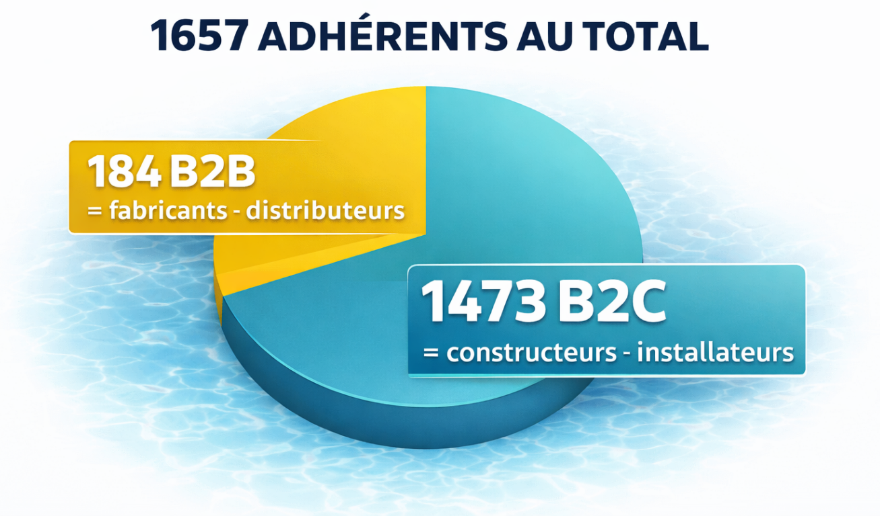
La Fédération des Professionnels de la Piscine et du Spa
Webinaire gestion raisonnée de l’eau et de l’énergie dans les piscines collectives 2026

Slide 70

La Fédération des Professionnels de la Piscine et du Spa
La FPP est historiquement reconnue pour :
son expertise sur la piscine privée familiale
la représentation des professionnels du secteur
Aujourd’hui, une évolution se dessine :
➡ élargir notre action vers l’ensemble du secteur piscine, y compris les piscines publiques et piscines privatives à usage collectif (hôtels, campings, résidences de tourisme, etc.)
la FPP une fédération de référence pour l’ensemble des piscines
L’ambition est de devenir :
➡ coordinateur et référent technique
Dans une démarche de co-construction avec les acteurs du secteur :
fédérations sportives
exploitants
acteurs du tourisme
collectivités
Webinaire gestion raisonnée de l’eau et de l’énergie dans les piscines collectives 2026

Slide 71
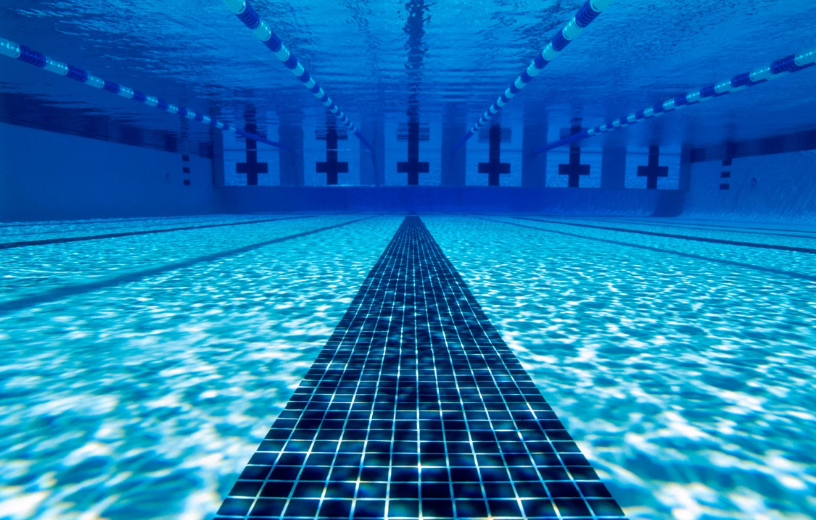
La Fédération des Professionnels de la Piscine et du Spa
La raison d’être de cette démarche
Accompagner le développement et la rénovation du parc de piscines publiques et collectives
Avec trois enjeux majeurs :
enjeu sociétal accès à la natation, santé, apprentissage
enjeu économique développement d’un marché pour les entreprises
enjeu environnemental amélioration de la performance des équipements
Webinaire gestion raisonnée de l’eau et de l’énergie dans les piscines collectives 2026

Slide 72
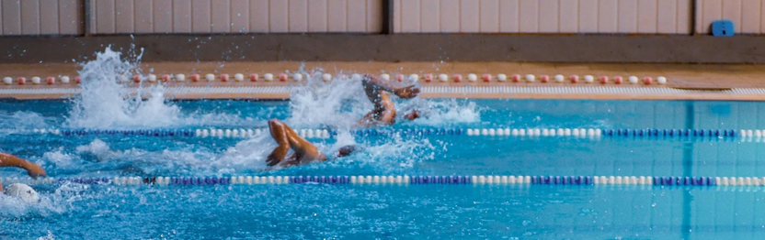
La Fédération des Professionnels de la Piscine et du Spa
La FPP a engagé une réflexion stratégique en lien avec les acteurs clés du secteur, afin de mieux comprendre leurs besoins et co-construire des solutions adaptées.
Deux réunions stratégiques ont été organisées.
Ces réunions ont rassemblé de nombreux acteurs externes, parmi lesquels :
la FFN
des exploitants de piscines
des collectivités
la FNHPA et la FNRT
des constructeurs et fabricants
des experts du secteur
Webinaire gestion raisonnée de l’eau et de l’énergie dans les piscines collectives 2026

Slide 73
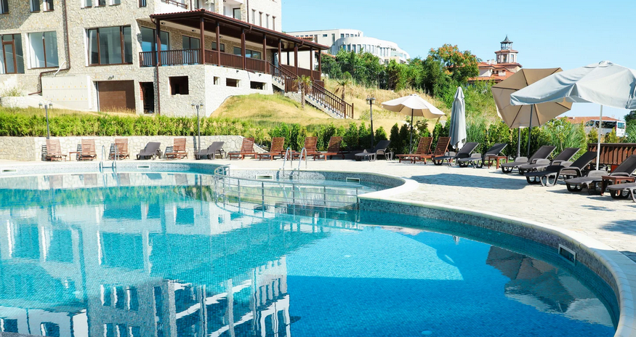
La Fédération des Professionnels de la Piscine et du Spa
Objectif n°1 : renforcer notre légitimité technique
Plusieurs actions sont prévues :
publier des contributions techniques
diffuser une synthèse de la réglementation
actualiser les documents HSE
Et produire de nouveaux contenus :
guides de l’exploitant
fiches techniques par solution
Objectif n°2 : dialoguer avec les acteurs publics
La FPP souhaite développer des partenariats structurants.
fédérations sportives
associations d’élus
fédérations d’exploitants
organisations du tourisme
ANDESS
Webinaire gestion raisonnée de l’eau et de l’énergie dans les piscines collectives 2026

Slide 74
La Fédération des Professionnels de la Piscine et du Spa
Objectif n°3 : construire une communication de référence
La FPP souhaite développer un discours autour de la piscine du partage et de l’apprentissage en mettant en avant :
les bénéfices sociétaux
la santé
la sécurité
le bien-être
Actions prévues :
contenus dédiés
tribunes dans la presse
présence sur les salons professionnels
Webinaire gestion raisonnée de l’eau et de l’énergie dans les piscines collectives 2026

Slide 75

La Fédération des Professionnels de la Piscine et du Spa
Webinaire gestion raisonnée de l’eau et de l’énergie dans les piscines collectives 2026

Slide 76
Outils & Accompagnement Fédération des Professionnels de la Piscine et du Spa (FPP)

Slide 77


La Fédération des Professionnels de la Piscine et du Spa
La gestion de l’eau et de l’énergie → Un enjeu stratégique central pour le secteur de la piscine privée et collective.
Participer aux diverses gouvernances de l’eau (Comité National de l’Eau…)
Être proactif dans l’approche RSE de la profession via la commission dvpt durable (chartes, flyers consommateurs, podcast…)
Promouvoir les équipements adaptés et les bonnes pratiques de gestion de l’eau (couverture…)
Mesurer et optimiser précisément la consommation d’eau des piscines grâce au logiciel FPP
Webinaire gestion raisonnée de l’eau et de l’énergie dans les piscines collectives 2026

Slide 78
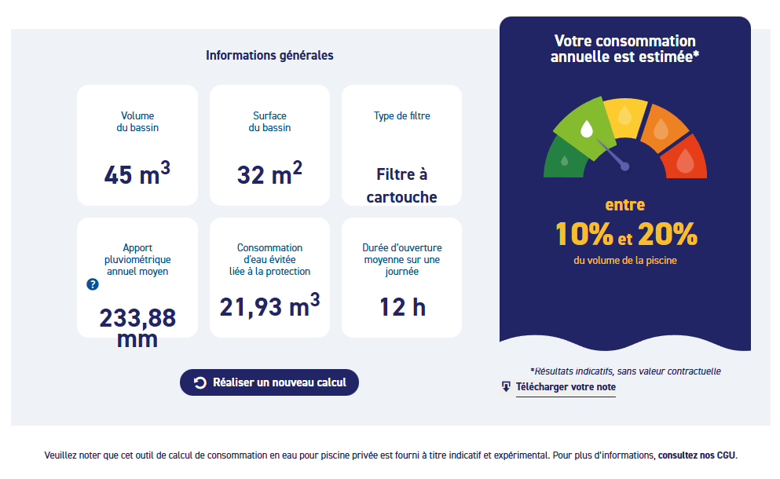
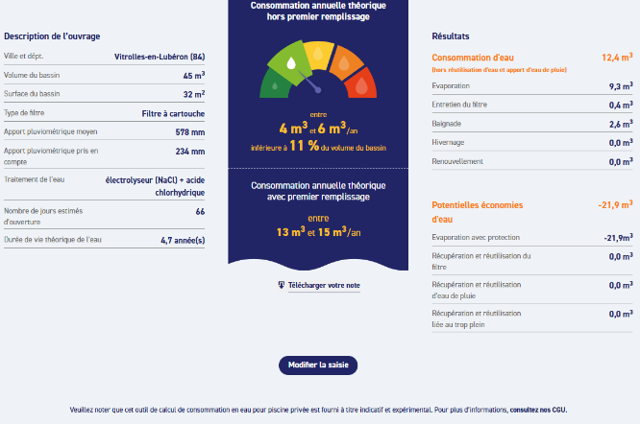
Calculer la consommation en eau de sa piscine
Piscines privées, situées en extérieur, enterrées et hors sol (en cours de développement pour intégrer la piscine publique)
Période de baignade allant de mai à septembre (5 mois)
Intégration modules Météo France moyennés sur 5 années (2021 -2025)
→ Tableau de bord grand public
→ Tableau de bord professionnels adhérents
3 min – 4 étapes – 12 paramètres
5 min – 5 étapes – 17 paramètres
Webinaire gestion raisonnée de l’eau et de l’énergie dans les piscines collectives 2026

Slide 79
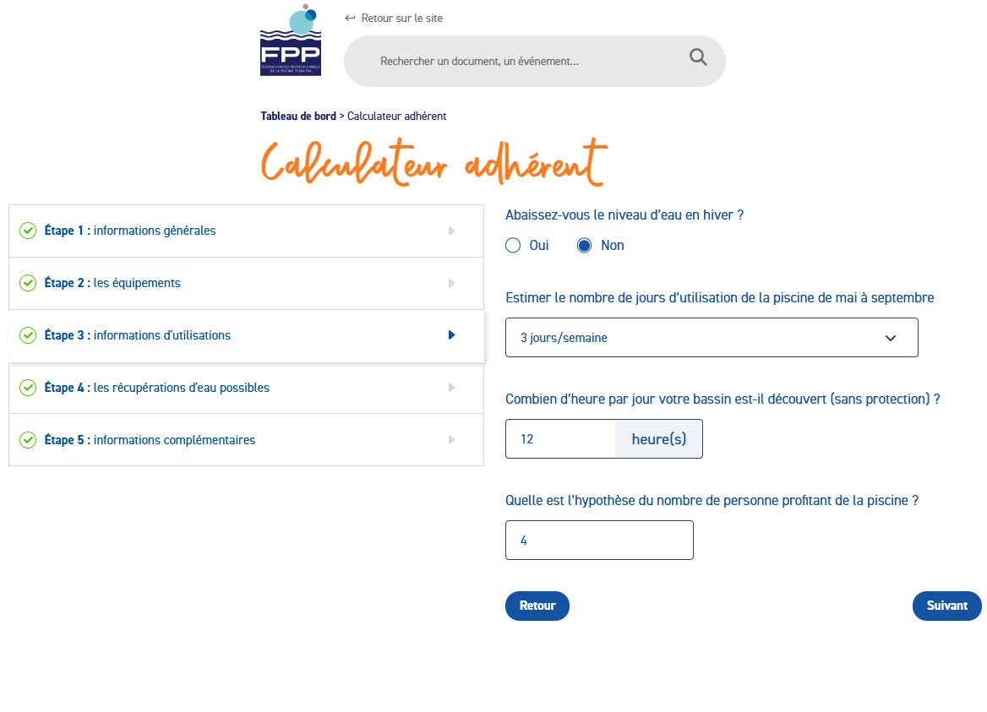
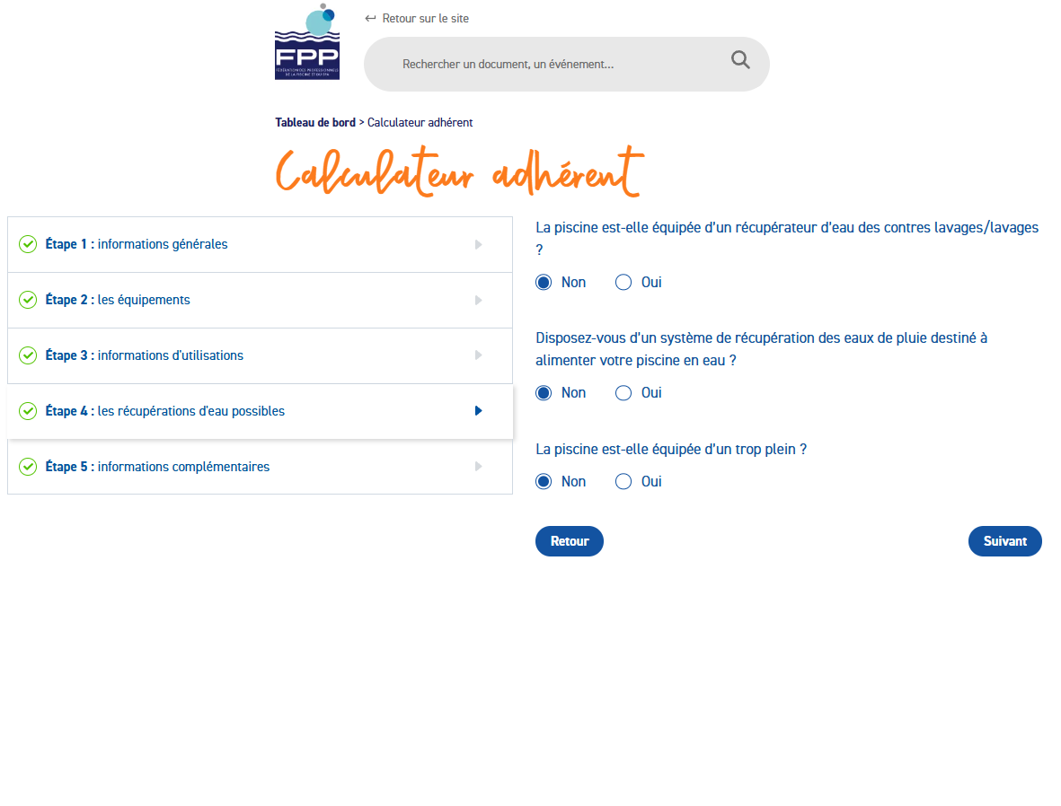
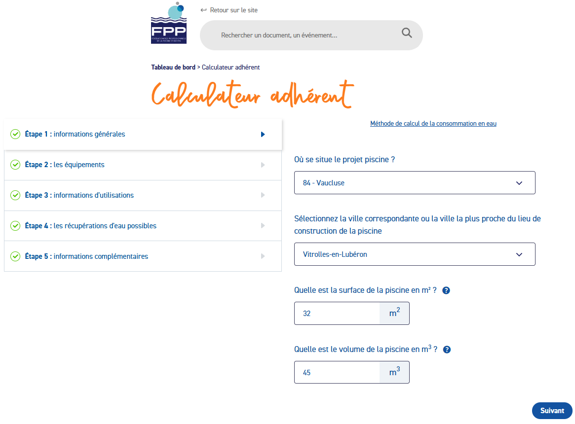
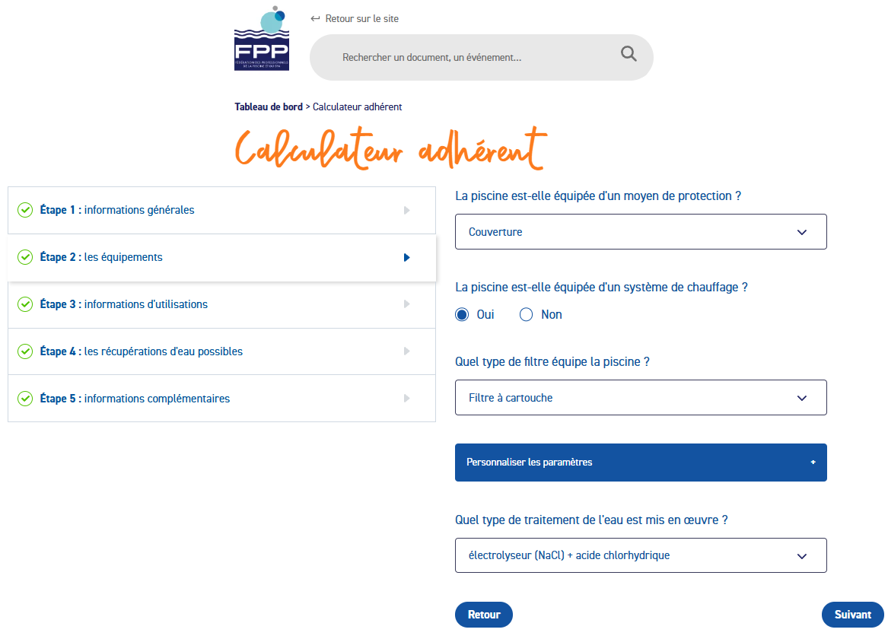
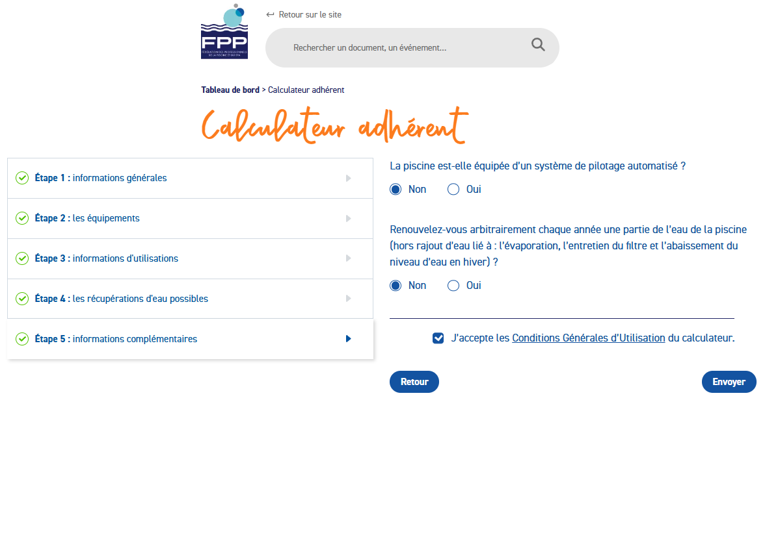
Fonctionnement de l’outil
Etape 1 → Informations générales
Etape 2 → Les équipements
Etape 3 → Informations d’utilisations
Etape 5 → Informations complémentaires
Etape 4 → Récupérations d’eau
Webinaire gestion raisonnée de l’eau et de l’énergie dans les piscines collectives 2026

Slide 80
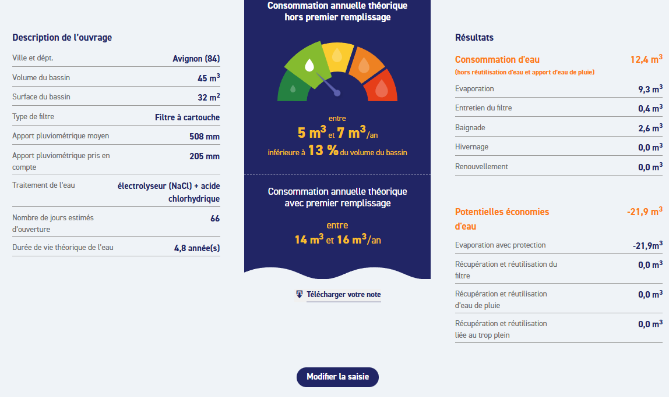
Affichage des Résultats (Version PRO)
Non Présence de couverture :
Prise en compte de la pluviométrie sur 12 mois
< 10% du volume d’eau piscine
Entre 10% et 20%
Entre 20% et 30%
Entre 30% et 40%
> 40% du volume d’eau piscine
Présence de couverture :
Prise en compte de la pluviométrie uniquement pendant 5 mois
Moyenne de la consommation sur toute la durée de vie de la piscine
Durée de vie de l’eau :
Pris en compte de la pluviométrie sur 12 mois
Fonction des seuils limites
Webinaire gestion raisonnée de l’eau et de l’énergie dans les piscines collectives 2026

Slide 81

Merci de votre attention !
Des questions ?

